Slide 1
概要
１. 決定木の構造
２. 決定木の構成方法
  (1) 訓練事例から決定木の生成
  (2) 利得基準を用いた構造決定
  (3) 利得比基準について

Slide 2
１. 決定木の構造
この事例から決定木を作ると・・・
（訓練事例）
天候は？
天候 | 強風 | クラス
晴れ | 有 | 開催
雨 | 有 | 中止
雨 | 無 | 開催
晴れ
雨
開催
強風は？
決定木の構成要素
葉：クラスを示す
判別ノード：１つの属性値を調べるテスト
クラス：分類された結果
属性値：枝の部分
無
有
開催
中止

Slide 3
2. 決定木の構成方法
2-(1) 訓練事例から決定木を生成する
（ポイント）
どのテストから判別していくのか？
⇒ 決定木の構造が変わる。

Slide 4
事例：
天候によってゴルフ大会を開催するかどうか？
天候 | 温度(゜F) | 湿度(%) | 強風？ | クラス
晴れ | ７５ | ７０ | 真 | 開催
晴れ | ８０ | ９０ | 真 | 中止
晴れ | ８５ | ８５ | 偽 | 中止
晴れ | ７２ | ９５ | 偽 | 中止
晴れ | ６９ | ７０ | 偽 | 開催
曇り | ７２ | ９０ | 真 | 開催
曇り | ８３ | ７８ | 偽 | 開催
曇り | ６４ | ６５ | 真 | 開催
曇り | ８１ | ７５ | 偽 | 開催
雨 | ７１ | ８０ | 真 | 中止
雨 | ６５ | ７０ | 真 | 中止
雨 | ７５ | ８０ | 偽 | 開催
雨 | ６８ | ８０ | 偽 | 開催
雨 | ７０ | ９６ | 偽 | 開催

Slide 5
テストの選び方による構造の違い
最初に「天候」、「強風」どちらで判別していくかで、木構造が変化する
①最初に「天候」から
⇒曇りの部分がすでに分類されている
天候は？
晴れ
雨
曇り
開催：２
中止：３
開催：４
中止：０
開催：３
中止：２

Slide 6
天候の次に選ぶテストは？
天候 | 温度(゜F) | 湿度(%) | 強風？ | クラス
晴れ | ７５ | ７０ | 真 | 開催
晴れ | ８０ | ９０ | 真 | 中止
晴れ | ８５ | ８５ | 偽 | 中止
晴れ | ７２ | ９５ | 偽 | 中止
晴れ | ６９ | ７０ | 偽 | 開催
曇り | ７２ | ９０ | 真 | 開催
曇り | ８３ | ７８ | 偽 | 開催
曇り | ６４ | ６５ | 真 | 開催
曇り | ８１ | ７５ | 偽 | 開催
雨 | ７１ | ８０ | 真 | 中止
雨 | ６５ | ７０ | 真 | 中止
雨 | ７５ | ８０ | 偽 | 開催
雨 | ６８ | ８０ | 偽 | 開催
雨 | ７０ | ９６ | 偽 | 開催
次の分岐で
すべての事例が
分類される
⇒ 湿度と強風で分岐させる

Slide 7
続き
②最初に「強風」から
⇒“天候”のときのように次の分岐で分類できるか？
強風は？
真
偽
開催：３
中止：３
開催：６
中止：２

Slide 8
強風の次に選ぶテストは？
強風は？ | 温度(゜F) | 湿度(%) | 天候 | クラス
真 | ７５ | ７０ | 晴れ | 開催
真 | ８０ | ９０ | 晴れ | 中止
真 | ７２ | ９０ | 曇り | 開催
真 | ６４ | ６５ | 曇り | 開催
真 | ７１ | ８０ | 雨 | 中止
真 | ６５ | ７０ | 雨 | 中止
偽 | ８５ | ８５ | 晴れ | 中止
偽 | ７２ | ９５ | 晴れ | 中止
偽 | ６９ | ７０ | 晴れ | 開催
偽 | ８３ | ７８ | 曇り | 開催
偽 | ８１ | ７５ | 曇り | 開催
偽 | ７５ | ８０ | 雨 | 開催
偽 | ６８ | ８０ | 雨 | 開催
偽 | ７０ | ９６ | 雨 | 開催
次の1回の分類で
すべての事例を
分類することは
出来ない
⇒前の「天候」で分類した木よりも構造が複雑になってしまう

Slide 9
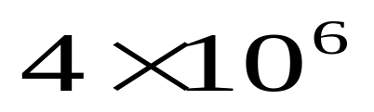
2-(2) 利得基準を用いた構造決定
ゴルフ大会の事例と矛盾しない決定木の数は
も存在するため、
すべてを調べることは難しい。
そこでどのテストを使えば良いのかを判断する必要がある。
  ⇒「利得基準」を使って決定する

Slide 10
利得基準とは？
各属性のテストを選んだときの情報量を計算し、この情報量の利得が最大となるような基準を 「利得基準」という
  情報量
    ある出来事が起きた際に、それがどれほど重要な情報を持っているかを表す尺度である
    ここでは、メッセージの生起確率（あるデータが発生すると予測される確率）とする

Slide 11

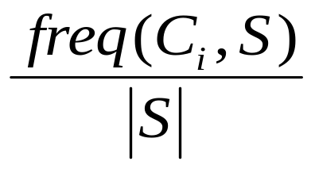
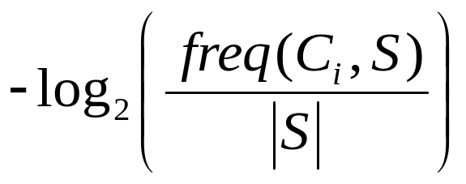
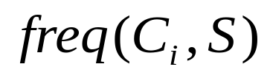
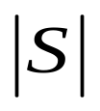
利得基準の計算方法
ある事例がクラス に属していると知らせる、このメッセージの確率は、
であり、それが伝える情報量は、
ビット
となる。
： 事例の集合Sの中でクラス に属する事例の数
： 集合Sに含まれる事例数

Slide 12
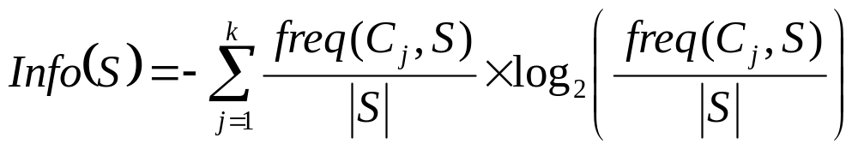
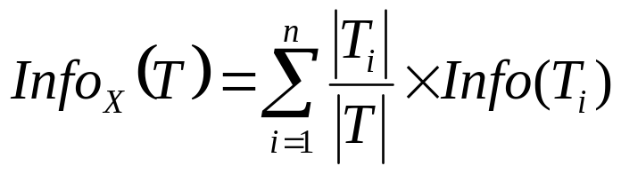

メッセージの平均情報量を求めるために、集合S内での頻度で重み付けしてクラス全体に対する平均を求めると、
ビット
を得る。
テストXのｎ通りの結果に合わせて訓練事例Tが分割された後について、クラスを同定するのに必要な情報量の期待値は、
となる。これらの差
テストXでTを分割することによって獲得される情報量を表す。
これを最大にするように
テストを選ぶ基準を「利得基準」という。

Slide 13


ゴルフ大会の事例を用いて利得基準を考える
天候 | 温度(゜F) | 湿度(%) | 強風？ | クラス
晴れ | ７５ | ７０ | 真 | 開催
晴れ | ８０ | ９０ | 真 | 中止
晴れ | ８５ | ８５ | 偽 | 中止
晴れ | ７２ | ９５ | 偽 | 中止
晴れ | ６９ | ７０ | 偽 | 開催
曇り | ７２ | ９０ | 真 | 開催
曇り | ８３ | ７８ | 偽 | 開催
曇り | ６４ | ６５ | 真 | 開催
曇り | ８１ | ７５ | 偽 | 開催
雨 | ７１ | ８０ | 真 | 中止
雨 | ６５ | ７０ | 真 | 中止
雨 | ７５ | ８０ | 偽 | 開催
雨 | ６８ | ８０ | 偽 | 開催
雨 | ７０ | ９６ | 偽 | 開催
（１）まずはこの事例内のクラスの所属関係に関する メッセージの平均情報量を計算する（ ）
（２）属性“天候”と“強風”を用いて、部分集合に分割したときに必要な情報量の期待値をそれぞれ求める （ ）
（３）それぞれの情報量の利得を求めて比較する。情報量が多いほうを選ぶ。

Slide 14
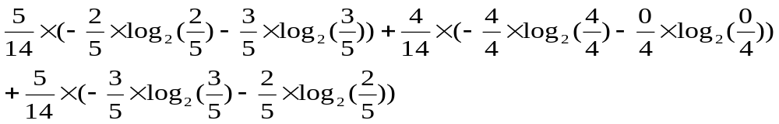

実際に計算してみる
(“天候”で分割する)
ここでは9事例の“開催”と5事例の“中止”の2つのクラスがあり、
“天候”で3つの部分集合に分割した結果は
＝
＝0.694 ビット
したがってこのテストによる情報量の利得は0.940－0.694＝0.246 ビット

Slide 15

続き （“強風”で分割する）
次に“強風”で2つの部分集合に分割したとき
＝
＝0.892 ビット
利得は0.940－0.892＝0.048 ビットとなり、
利得基準は“強風”より“天候”の方が多いので、“天候”のテストを選ぶことになる。

Slide 16
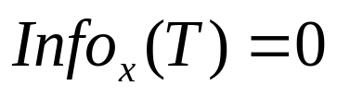
2-(3) 利得比基準について
テストの選択は利得基準に基づく評価で、非常に良い結果が得られる
⇒しかし、多数の値を取るテストを偏重する欠陥がある
例えば、患者の身分証明で分割すれば、１事例からなるたくさんの部分集合が
得られるので、この属性を用いて訓練事例の集合を分割すると、
となり、情報量の利得は最大になるが、このような分割は全く無益である
そこで、多数の値を取ることによって得られた利得部分を調整する必要がある

Slide 17
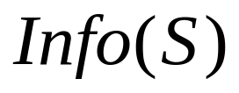
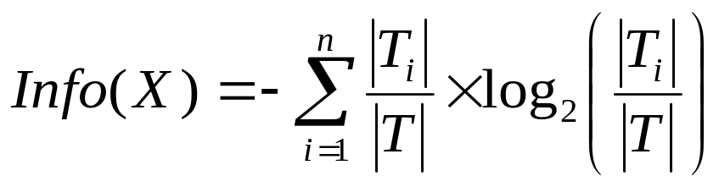
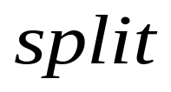



利得比基準の求め方
の定義からの類推により、分割情報量を
ビット
と定める。（Tをｎ個の部分集合へ分割することによって得られる全情報量）
したがって、利得比
は、分割によって得られる情報量のうち、クラス分類に役立つ部分の割合を示す

Slide 18
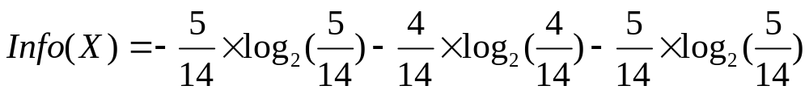
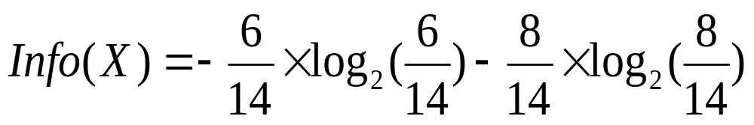
ゴルフ大会の事例で
利得比基準を考える
天候に関するテストは訓練事例を5個、4個、5個の部分集合に分割する
＝ １．５７７ ビット
となり、利得比は0.246 / 1.577 = 0.156 となる
強風に関するテストは訓練事例を6個、8個の部分集合に分割する
＝０．９８５ ビット
となり、利得比は0.048 / 0.985 = 0.049 となる

